Slide 1


Traza & Color
Transporte
Buldócer

Slide 2


Traza & Color
Grúa
Transporte

Slide 3


Traza & Color
Transporte
Cohete

Slide 4
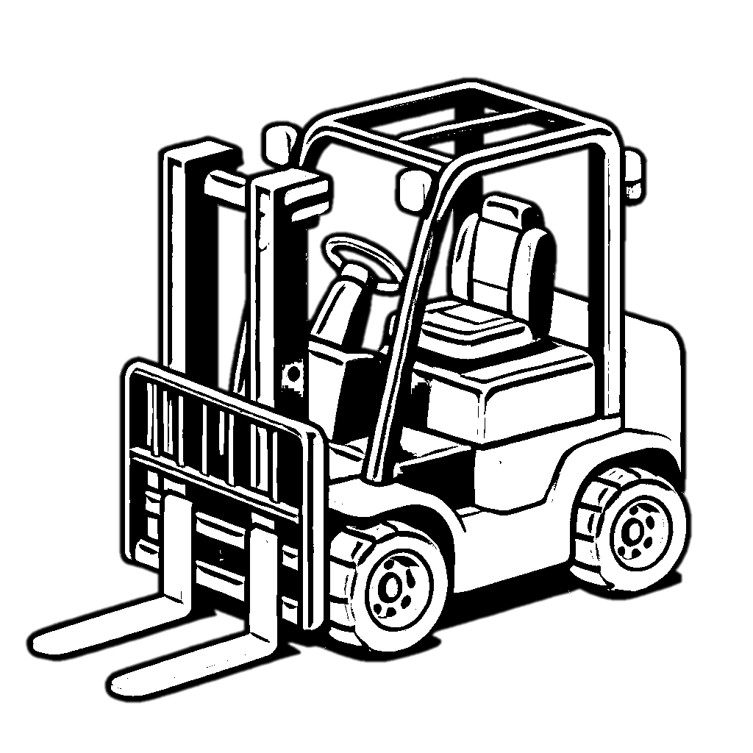

Traza & Color
Transporte
Carretilla elevadora

Slide 5


Traza & Color
Transporte
Excavador

Slide 6


Traza & Color
Transporte
Tractor

Slide 7


Traza & Color
Transporte
Ambulancia

Slide 8


Traza & Color
Barco
Transporte

Slide 9


Traza & Color
Transporte
Bote

Slide 10


Traza & Color
Transporte
Moto

Slide 11


Traza & Color
Transporte
zepelín

Slide 12


Traza & Color
Transporte
Carruaje

Slide 13


Traza & Color
Transporte
Trineo

Slide 14

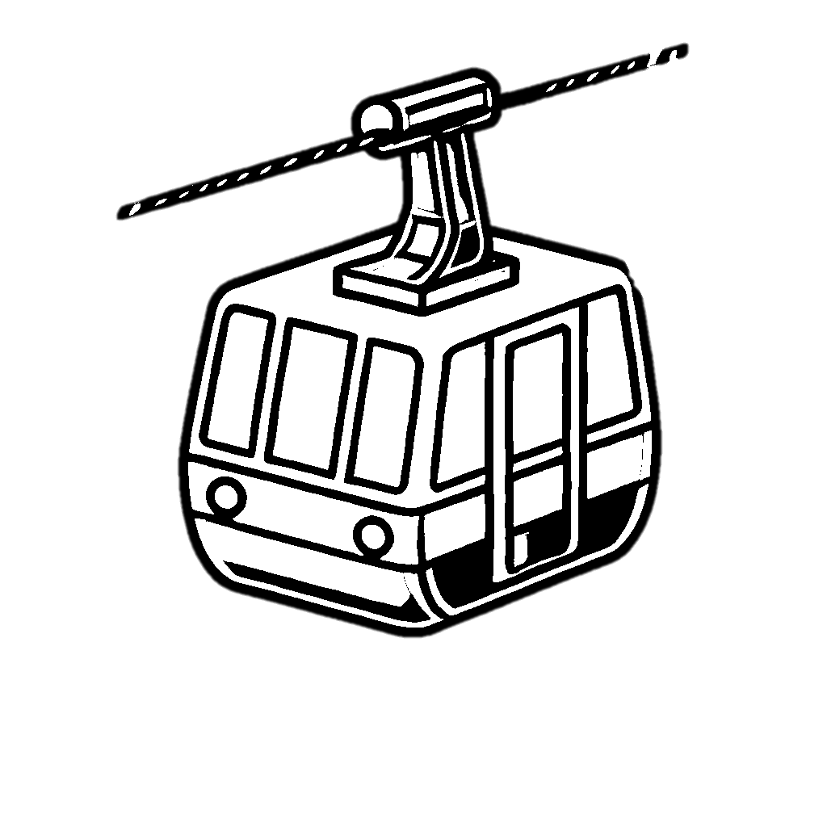
Traza & Color
Transporte
Teleférico

Slide 15


Traza & Color
Transporte
Moto acuática

Slide 16


Traza & Color
Transporte
Camioneta

